Slide 1
Стабилизатор малых спутников CubeSat
Выполнил: Павлов Максим Вадимович, ученик 10 "А" класса школы №1544

Slide 2

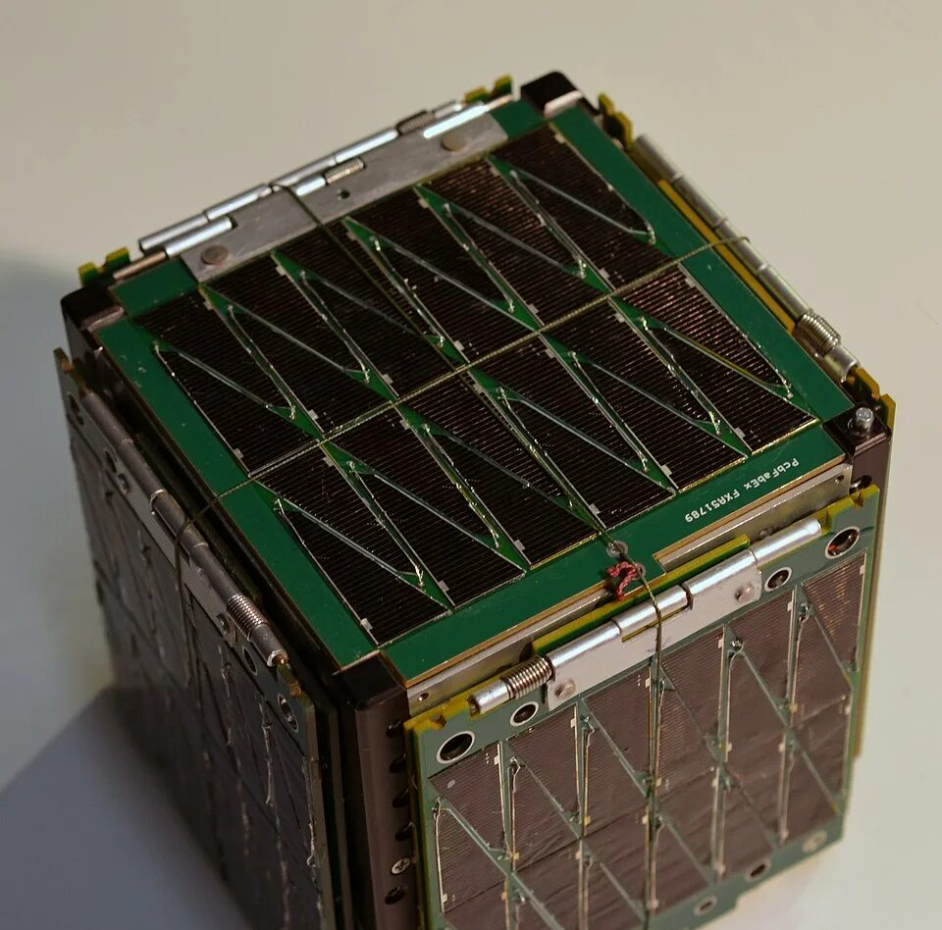
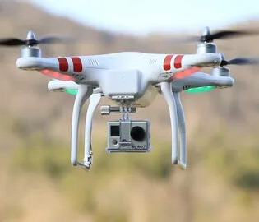
Актуальность
Системы стабилизации используются во всех современных воздушных и космических аппаратах, обеспечивая точность ориентации и управление положением.
CubeSat-спутники становятся всё популярнее благодаря низкой стоимости и простоте разработки.
Доступные и недорогие решения стабилизации позволяют расширить возможности образовательных и любительских космических проектов

Slide 3
Цель проекта
Цель проекта — разработать и реализовать бюджетную систему стабилизации ориентации CubeSat на доступных компонентах, обеспечивающую удержание положения спутника в пространстве

Slide 4
Ход работы Способы стабилизации
Маховики и реакционные колёса
Реакционные колёса(маховики) являются одним из основных и самых распространённых способов стабилизации спутников
Их принцип работы опирается на закон сохранения углового момента, когда вращение одной части тела компенсируется вращением другой в обратную сторону

Slide 5
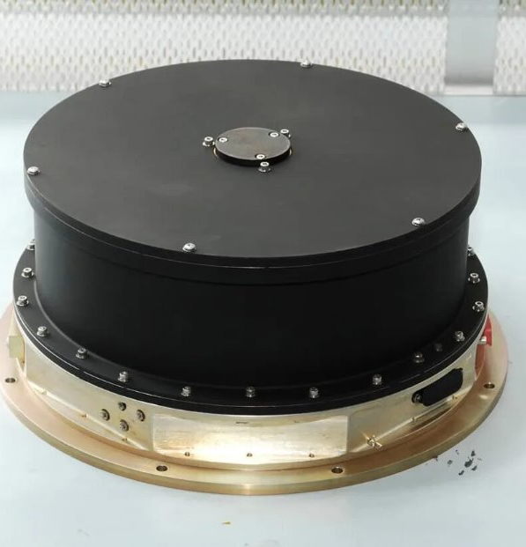
Ход работы Немного физики
Чтобы спутник не вращался должно соблюдаться условие сохранения углового момента, то есть:
Lспутник +Lмаховик =const
Но данный закон выполняется, при условии что отсутствуют внешние моменты
Так как наше тело в космосе подвергается вибрациями, эти внешние моменты приобретаются и тело начинает вращаться
Следовательно требуется задать ему обратный момент, то есть некую силу в противоположную сторону
M = I * a = a * r * m * l
I - момент инерции (то на сколько тело тяжело повернуть)
а - угловое ускорение задаваемое вращением маховиков

Slide 6
Ход работы Алгоритм стабилизации
Как система понимает, какой сигнал подать на мотор?
1. Датчик MPU6050 измеряет параметры движения
гироскоп фиксирует угловые скорости вокруг трёх осей;
акселерометр фиксирует линейные ускорения и направление силы тяжести.
2. Сырые данные передаются в алгоритм обработки
используется фильтр (Madgwick), который объединяет данные гироскопа и акселерометра;
фильтр вычисляет ориентацию спутника в виде кватернионов или углов Эйлера.
3. Система определяет текущую ориентацию и сравнивает её с требуемой
формируется ошибка ориентации – насколько спутник отклонён от нужного положения.
4. PID-регулятор обрабатывает ошибку
определяет, насколько сильно и в каком направлении надо раскручивать реакционные колёса;
выдаёт сигнал управления, учитывая пропорциональную, интегральную и дифференциальную части.
5. Сигнал подаётся на драйверы моторов
драйвер управляет скоростью и направлением вращения маховиков;
изменение скорости маховика создаёт момент, компенсирующий вращение спутника.

Slide 7
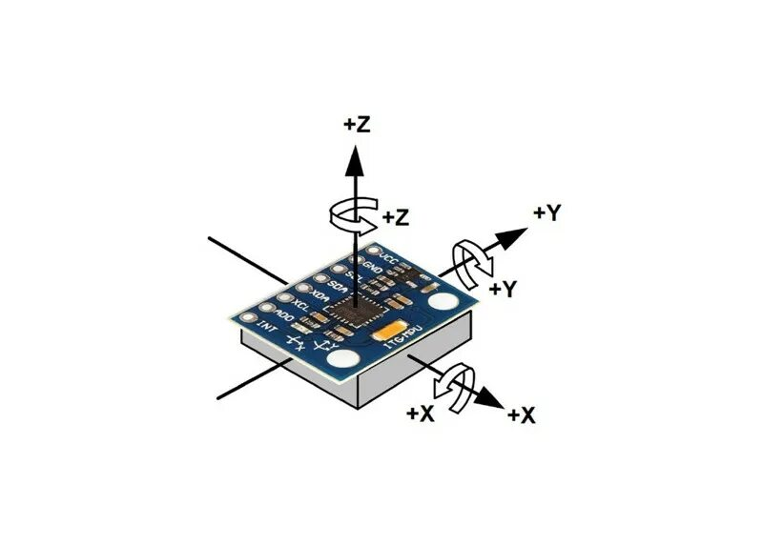
Ход работы. MPU6050
MPU6050 — это инерционный датчик, который совмещает трёхосевой акселерометр и трёхосевой гироскоп. Он измеряет ускорения и угловые скорости, что позволяет определять наклон и вращение объекта в реальном времени.
В рамках проекта датчик был запаян на пины, установлен на модель CubeSat и подключён к микроконтроллеру по интерфейсу I²C (SDA, SCL, питание и GND). После подключения была выполнена калибровка, и MPU6050 начал передавать данные, которые используются для вычисления ориентации и работы системы стабилизации.

Slide 8
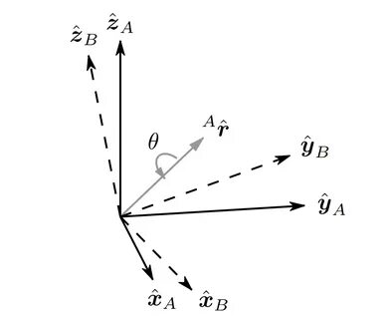
Ход работы Фильтр Маджика
Фильтр Маджвика (Madgwick Filter)
Фильтр Маджвика — это алгоритм, который объединяет данные акселерометра и гироскопа, чтобы получить точную ориентацию объекта в пространстве.
Он работает лучше, чем простое сложение угловых скоростей, потому что: компенсирует дрейф гироскопа, который накапливает ошибку со временем
подавляет шум акселерометра, который сильно колеблется при движении
использует математическую оптимизацию, чтобы вычислять ориентацию плавно и быстро
выдаёт результат в виде кватернионов — это устойчиво и не приводит к “залипанию” углов.
Благодаря этому ориентация получается точной, стабильной и не «убегает» со временем.

Slide 9
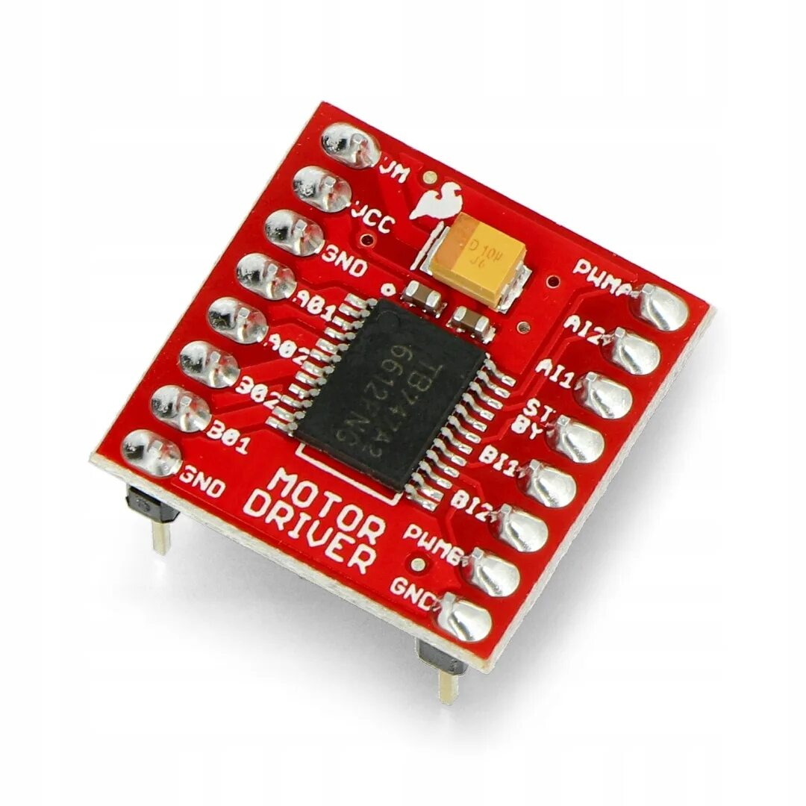
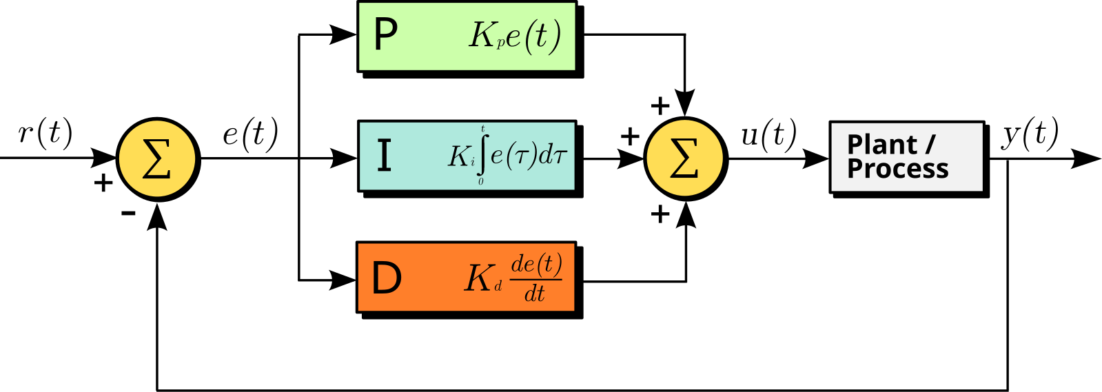
Ход работы PID регулятор
PID-регулятор — это алгоритм, который помогает системе автоматически приходить в нужное положение. Он получает ошибку (насколько устройство отклонилось) и рассчитывает, какой сигнал подать на моторы.
Он состоит из трёх частей:
P (пропорциональная) — реагирует на текущую ошибку: чем больше отклонение, тем сильнее корректирующий сигнал.
I (интегральная) — учитывает накопившуюся ошибку во времени и помогает убрать постоянные смещения.
D (дифференциальная) — реагирует на скорость изменения ошибки и сглаживает резкие движения, предотвращая перерегулирование.
Вместе эти три части позволяют системе стабилизировать положение точно, быстро и без колебаний.

Slide 10
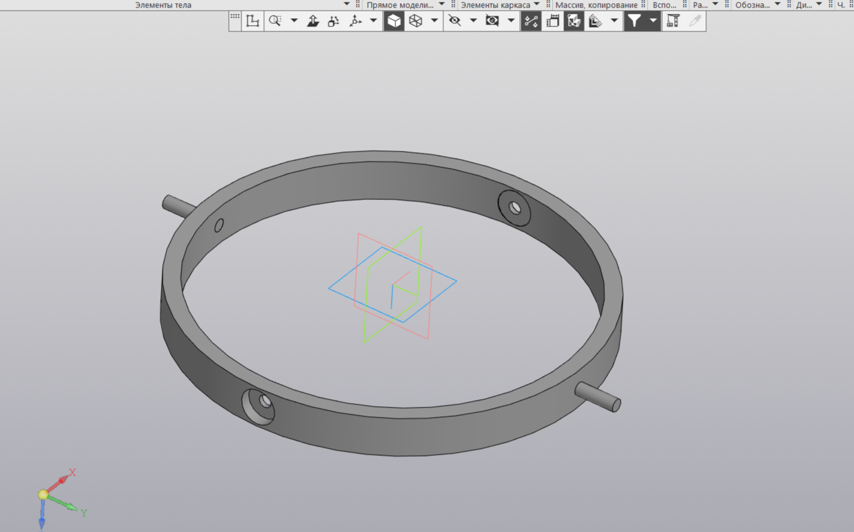
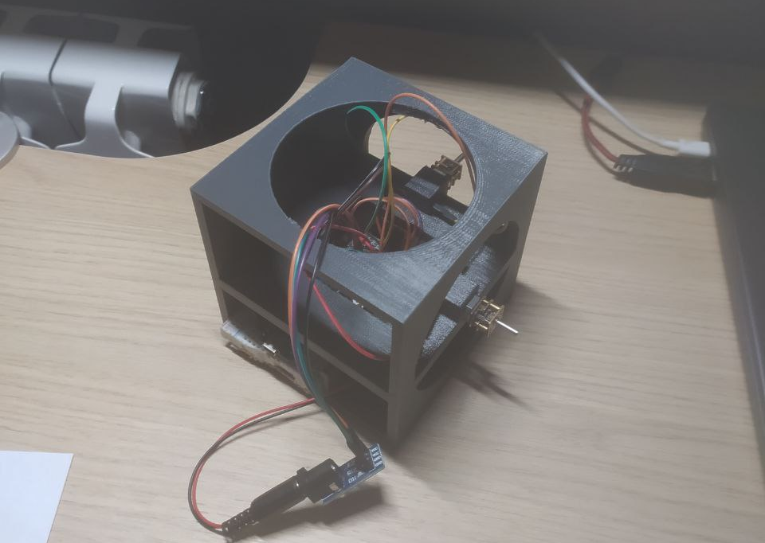
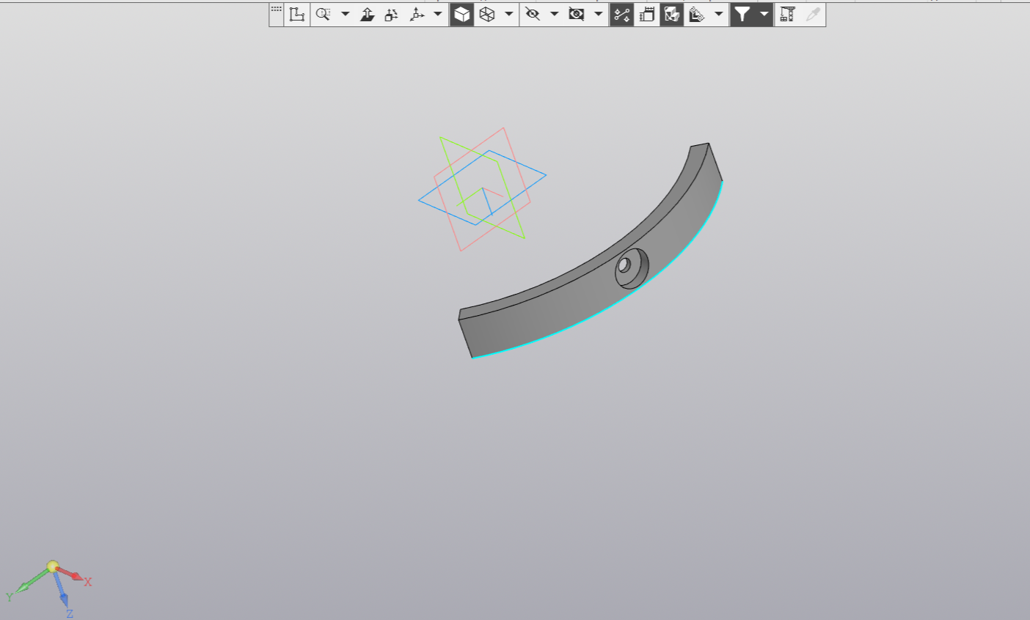
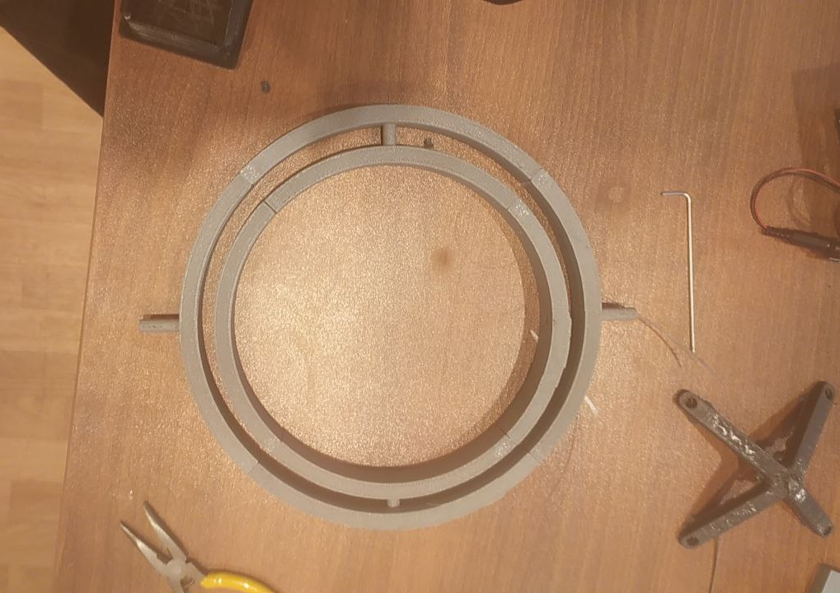
Ход работы Сборка модели
Модель CubeSat и двухосевой карданный подвес были напечатаны на 3D-принтере. В процессе печати возникла сложность: наружное кольцо подвеса оказалось слишком большим и не помещалось в область печати принтера целиком.
Чтобы решить проблему, кольцо пришлось разделить на четыре секции, напечатать их отдельно, а затем склеить ацетоном, который растворяет поверхность пластика и надёжно соединяет детали.
Так удалось собрать прочную и ровную конструкцию, полностью соответствующую нужным габаритам.

Slide 11
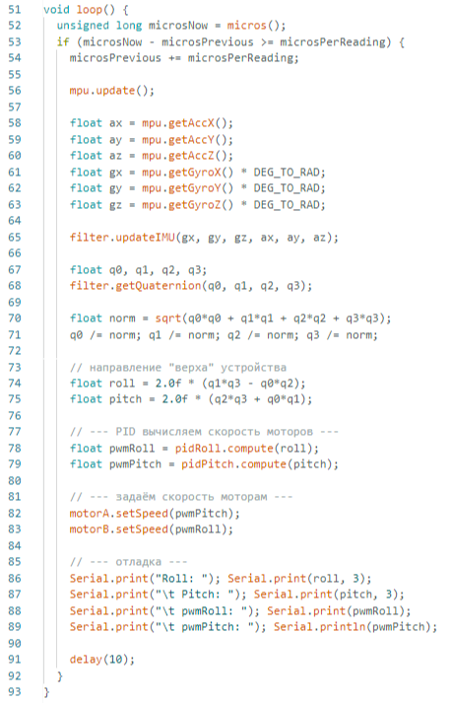
Ход работы Код основной функции

Slide 12
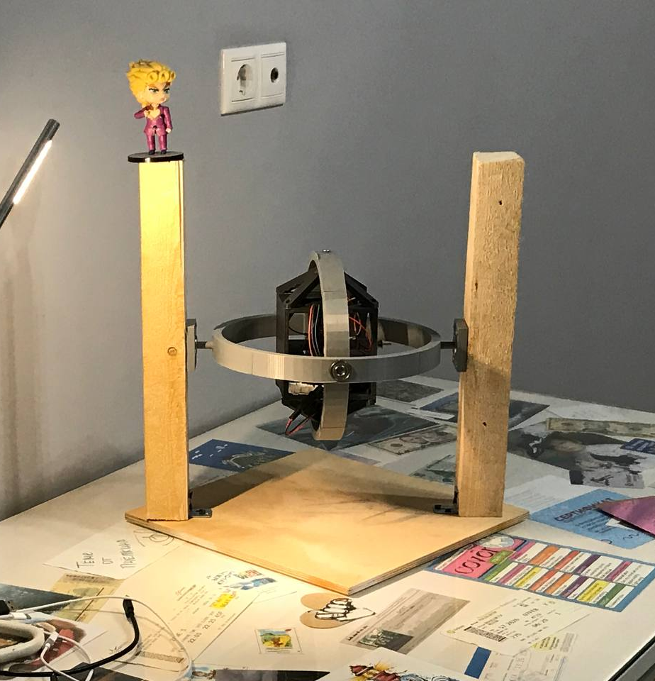
Результаты и выводы
В ходе работы была изучена система стабилизации малых космических аппаратов, включая принципы получения данных об ориентации тела в пространстве. Реализована полноценная схема: датчик измеряет угловое положение, данные обрабатываются фильтром, после чего система формирует и отправляет регуляторный сигнал на моторы для компенсации отклонений.
Был получен практический опыт работы с 3D-печатью, в том числе печать больших деталей по секциям и их последующая сборка. Создан работоспособный прототип двухосевой системы стабилизации.
Система успешно считывает поворот, корректно вычисляет ориентацию и передаёт управляющий сигнал на реакционные колёса. В процессе тестирования выявлены недостатки мощности выбранных моторов, что было учтено и будет исправлено в дальнейших версиях проекта.
Проект подтвердил возможность создания доступной и понятной системы стабилизации, а также дал базу для дальнейших улучшений.

Slide 13
Перспективы развития проекта
Переход на датчик MPU9250 Добавление магнитометра позволит получить ориентацию по всем трём осям и существенно повысит точность определения положения.
Использование более мощных моторов Замена текущих приводов на моторы с большим крутящим моментом улучшит качество стабилизации и позволит эффективнее компенсировать вращение.
Улучшение PID-регуляторов Тонкая настройка коэффициентов, адаптивный PID или внедрение антиwind-up-механизмов повысит стабильность работы системы.
Переход на фильтр Калмана Использование EKF/UKF вместо Madgwick обеспечит более высокую точность оценки ориентации за счёт оптимальной фильтрации шумов гироскопа и акселерометра.
Использование паечной (макетной) платы вместо беспаечной Миниатюризация и уплотнение схемы уменьшат массу и размеры, что позволит приблизить модель к реальным требованиям CubeSat.
Возможное расширение до трёхосевой стабилизации Добавление третьего колеса или магнитных катушек позволит моделировать полноценную систему ориентации реального спутника.

Slide 14
Список литературы
1. Mahony, R., Hamel, T., Pflimlin, J.-M. Нелинейные комплементарные фильтры на специальной ортогональной группе. IEEE Transactions on Automatic Control, 2008. (математическая основа фильтров Mahony/Madgwick)
2. Madgwick, S. O. H. Эффективный фильтр ориентации для инерциальных и инерциально-магнитных сенсорных массивов. Университет Бристоля, 2010.
3. Reaction Wheel Fundamentals. NASA Technical Reports, 2015. Основы работы реакционных колёс. Технические отчёты NASA, 2015.

Slide 15

Всем спасибо за внимание

